Slide 1
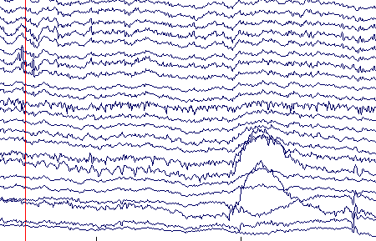

Sissejuhatus psühhofüsioloogia rakendustesse
Elektroentsefalograafia
Richard Naar
Kursuse arendamist toetas Haridus- ja noorteameti IT-akadeemia
Notes:
Azevedo, F. A., Carvalho, L. R., Grinberg, L. T., Farfel, J. M., Ferretti, R. E., Leite, R. E., Jacob Filho, W., Lent, R., and Herculano-Houzel, S. (2009). Equal numbers of neuronal and nonneuronal cells make the human brain an isometrically scaled-up primate brain. J. Comp. Neurol. 513, 532–541.

Slide 2

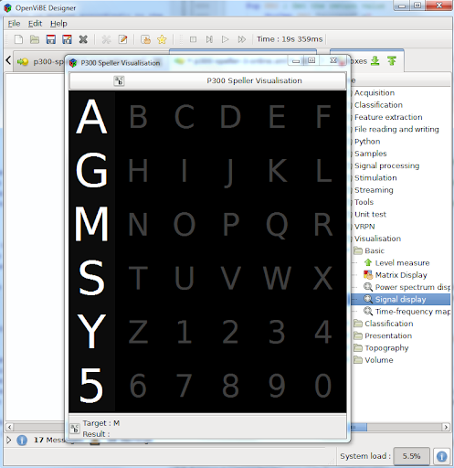
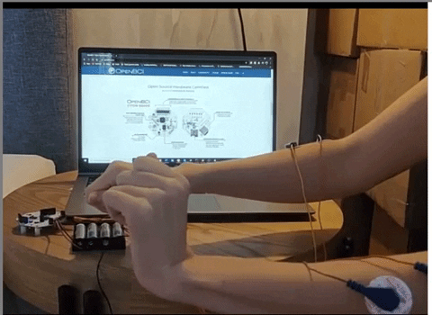
Lisaülesanded

Slide 3
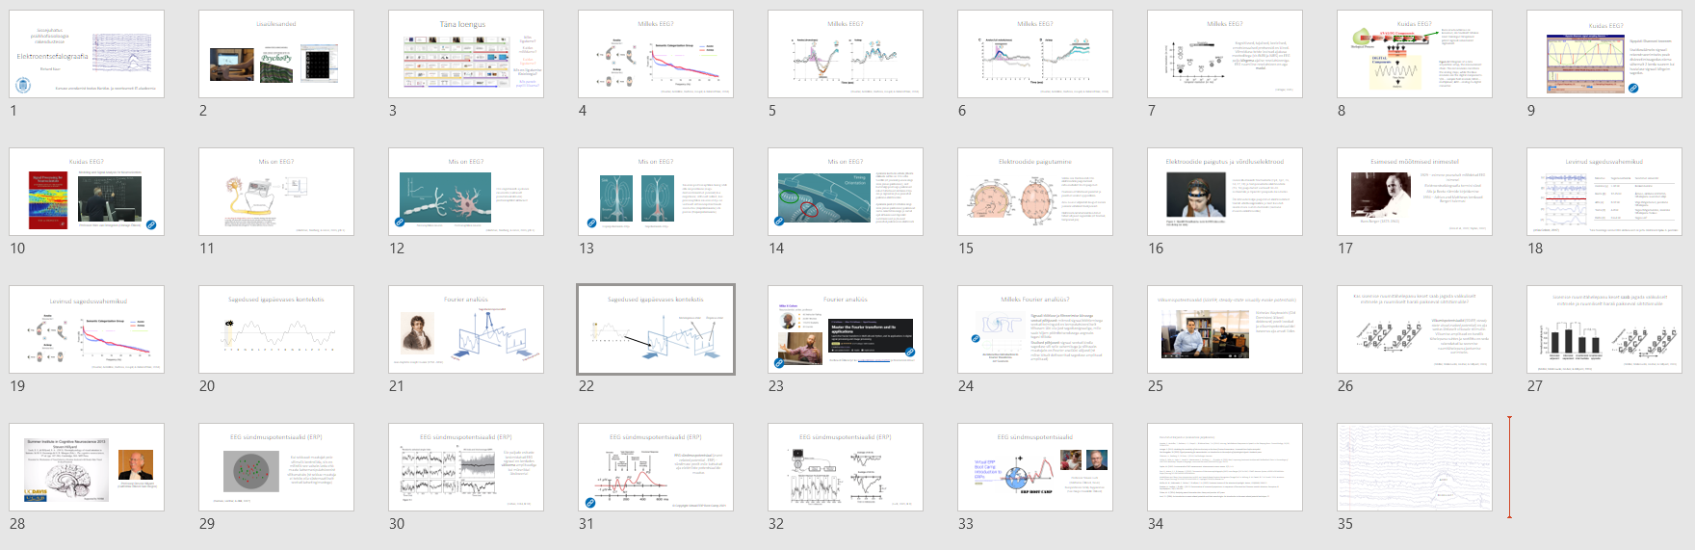
Täna loengus
Milleks EEG?
Kuidas EEG?
Mis on EEG?
Mis on
sagedused?
Mis on ERP?

Slide 4
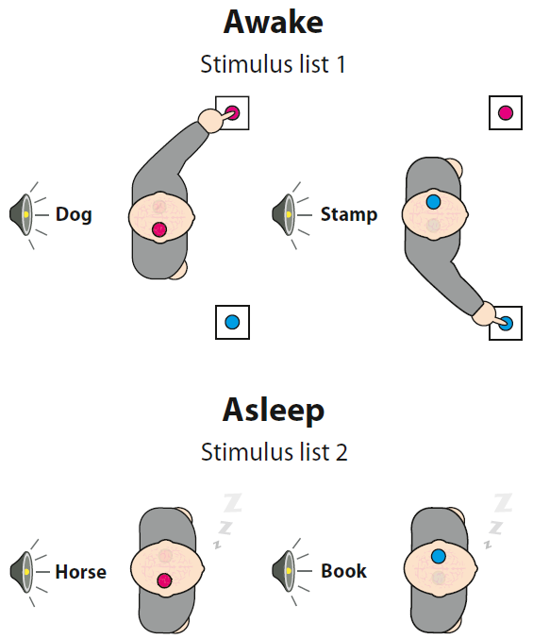
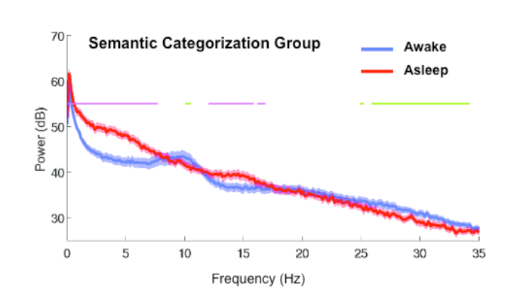
Milleks EEG?
(Kouider, Andrillon, Barbosa, Goupil, & Bekinschtein, 2014)
Notes:
Kouider, S., Andrillon, T., Barbosa, L. S., Goupil, L., & Bekinschtein, T. A. (2014). Inducing Task-Relevant Responses to Speech in the Sleeping Brain. Current Biology, 24(18), 2208–2214.

Slide 5
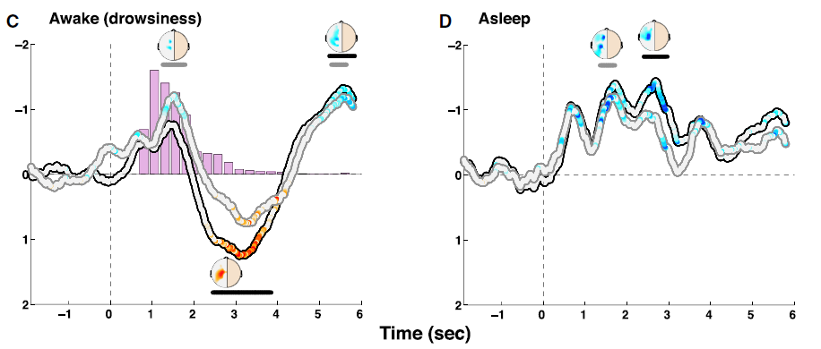
Milleks EEG?
(Kouider, Andrillon, Barbosa, Goupil, & Bekinschtein, 2014)
Notes:
Kouider, S., Andrillon, T., Barbosa, L. S., Goupil, L., & Bekinschtein, T. A. (2014). Inducing Task-Relevant Responses to Speech in the Sleeping Brain. Current Biology, 24(18), 2208–2214.

Slide 6
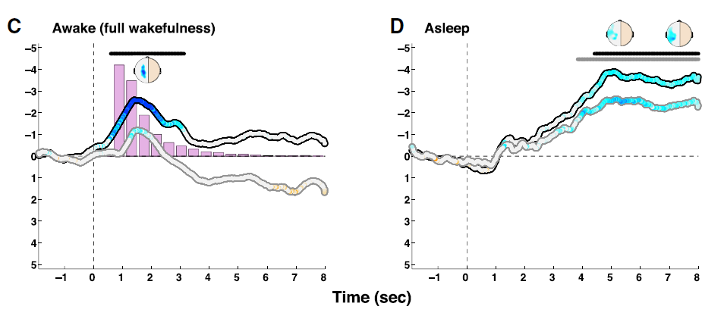
Milleks EEG?
(Kouider, Andrillon, Barbosa, Goupil, & Bekinschtein, 2014)
Notes:
Kouider, S., Andrillon, T., Barbosa, L. S., Goupil, L., & Bekinschtein, T. A. (2014). Inducing Task-Relevant Responses to Speech in the Sleeping Brain. Current Biology, 24(18), 2208–2214.
Vt ka: https://www.youtube.com/watch?v=rsCul1sp4hQ

Slide 7
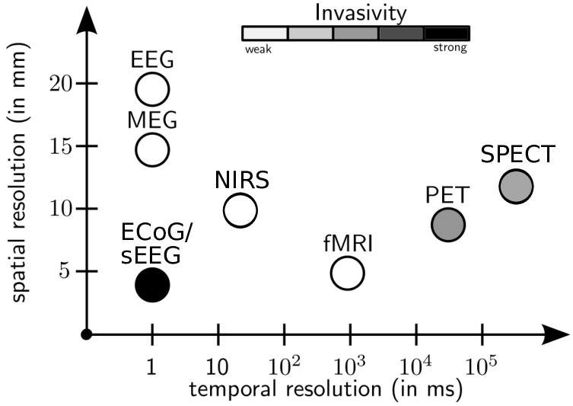
Milleks EEG?
Psühholooge huvitavad kognitiivsed, tajulised, keelelised, emotsionaalsed protsessid on kiired.
Võrrelduna teiste levinud ajukuva meetoditega (sh fMRI ja NIRS) on EEG palju kõrgema ajalise resolutsiooniga. EEG ruumiline resolutsioon on aga madal.
(Hitziger, 2015)
Notes:
Hitziger, S. (2015). Modeling the variability of electrical activity in the brain (Doctoral dissertation, Université Nice Sophia Antipolis).

Slide 8
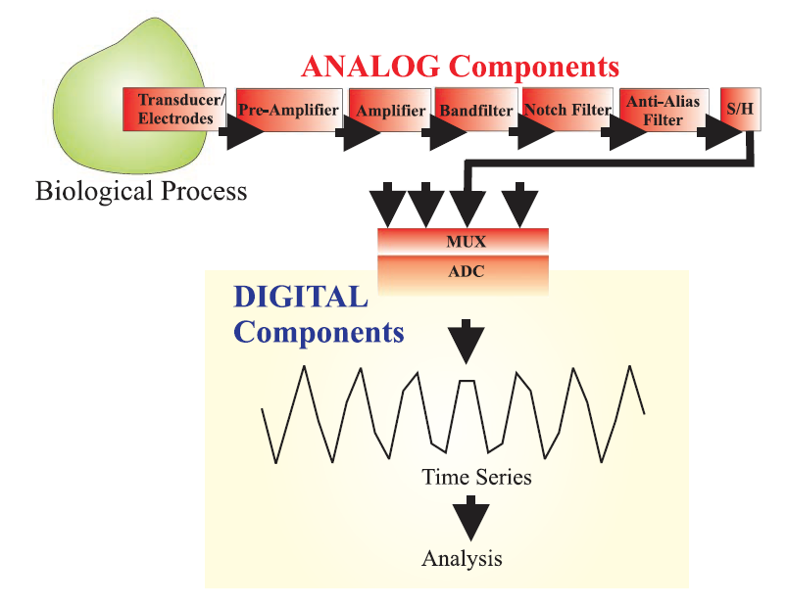
Kuidas EEG?
Kuna arvutusvõimsus on kasvanud, siis tavaliselt tehakse need toimingud tänapäeval pärast signaali salvestamist digitaalselt
Figure 2.1 Diagram of a data acquisition setup, the measurement chain. The red modules constitute the analog steps, while the blue modules are the digital components. S/H— sample hold module; MUX—multiplexer; ADC—analog-to-digital converter.
Notes:
Van Drongelen, W. (2018). Signal processing for neuroscientists: an introduction to the analysis of physiological signals. Academic press.
Notch filter - Kitsas ribatõkkefilter

Slide 9
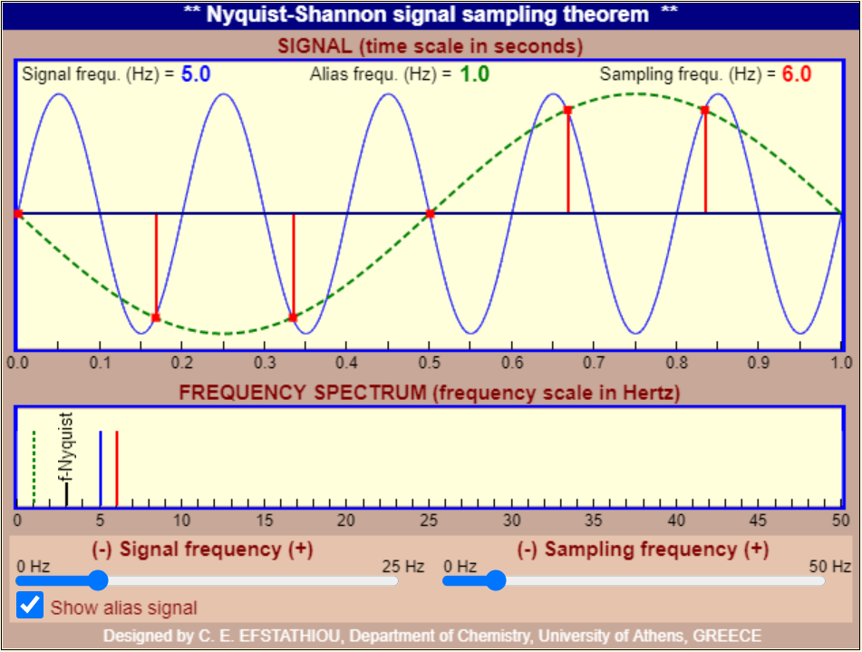

Kuidas EEG?
Nyquisti-Shannoni teoreem
Usaldusväärseks signaali rekonstrueerimiseks peab diskreetimissagedus olema vähemalt 2 korda suurem kui huvialuse signaali kõrgeim sagedus.

Slide 10
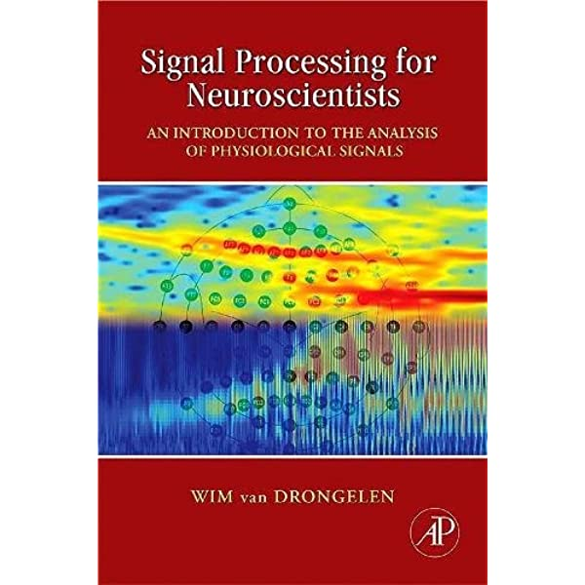
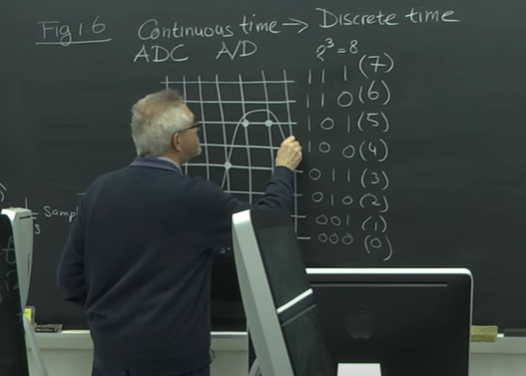
Kuidas EEG?
Modeling and Signal Analysis for Neuroscientists
Professor Wim van Drongelen (Chicago Ülikool)
Notes:
Van Drongelen, W. (2018). Signal processing for neuroscientists: an introduction to the analysis of physiological signals. Academic press.
Figure 1.6 Analog-to-digital conversion (ADC). An example of analog signal that
is amplified A⋅ and digitized showing seven samples taken at a regular sample interval Ts
and a 3-bit A/D conversion. There are 23 = 8 levels (0–7) of conversion. The decimal
(0–7) representation of the digitizer levels is in red, and the 3-bit binary code (000–111)
is in black. In this example, the converter represents the output signal values between
the A/D levels as integer values rounded to the closest level. (In this example, the converter
rounds intermediate levels to the nearest discrete level.)

Slide 11
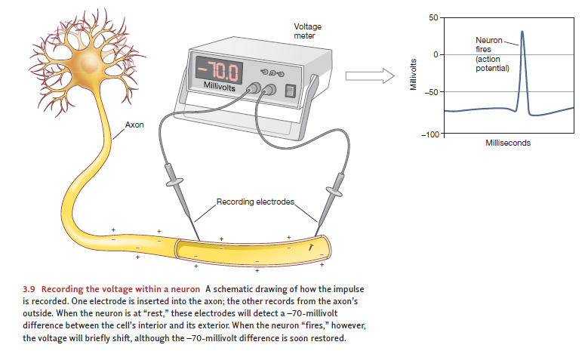
Mis on EEG?
(Gleitman, Reisberg, & Gross, 2003, ptk 3)

Slide 12
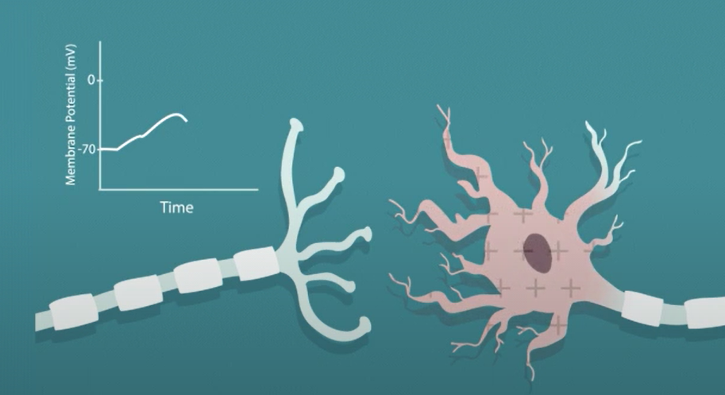
Mis on EEG?
EEG registreerib ajukoore neuronite (valdavalt püramidaalrakkude) postsünaptilist aktiivsust
Neuroni postsünaptiline laeng võib olla nii positiivne (nagu demonstreeritud joonisel) kui negatiivne; sõltuvalt sellest, kas presünaptilise neuroni mõju on vastavalt aktsioonipotentsiaali soodustav (depolariseeriv) või pärssiv (hüperpolariseeriv)
Presünaptiline neuron
Postsünaptiline neuron
(Gleitman, Reisberg, & Gross, 2003, ptk 3)
Notes:
Pilt on pärir Emilia Hageni animeeritud lühivideost (2018):
Understanding potentials: https://youtu.be/0_boSag4f8g

Slide 13
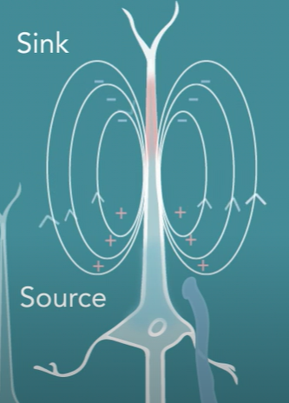
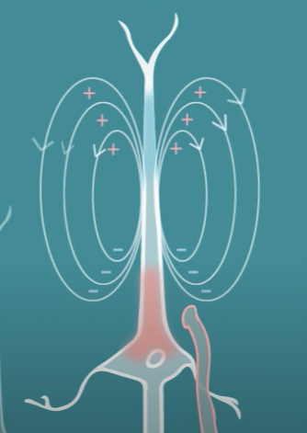
Mis on EEG?
Hüperpolariseeriv mõju
Depolariseeriv mõju
Notes:
Pilt on pärir Emilia Hageni animeeritud lühivideost (2018):
Formation of a Dipole: https://youtu.be/rzgDOaGjjOs

Slide 14
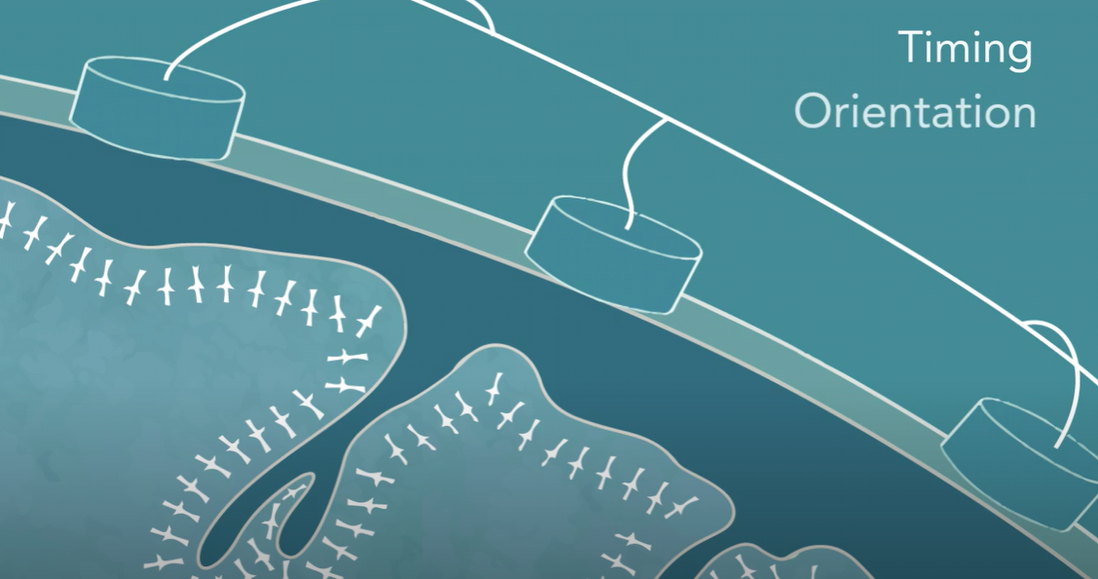
Mis on EEG?
Ajukoore kurdude vahele jäävate rakkude suhtes on EEG vähe tundlik (nt joonisel punase ringi sisse jäävas piirkonnas), sest kummalgi pool vagu paiknevad signaalid tühistavad üksteise mõju ära ja signaal ei jõua peanahal paikneva elektroodini
Ajukoore peal (nt rohelise ringi sisse jäävas piirkonnas) paiknevad sama orientatsiooniga ja samal ajal aktiveeruvad signaalid summeeruvad ja jõuavad peanahal paiknevasse elektroodi
Notes:
Pilt on pärit Emilia Hageni animeeritud lühivideot (2018):
Sensing dipoles: https://youtu.be/AIvlNNFQLEk

Slide 15
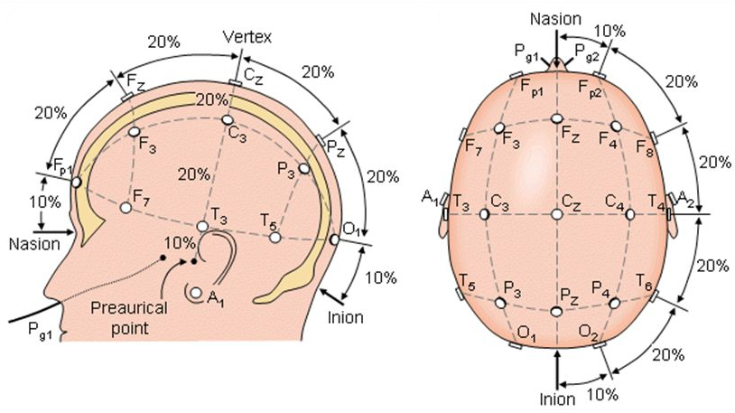
Elektroodide paigutamine
Valdav osa töid kasutab EEG elektroodide paigutamisel rahvusvahelist 10-20 paigutust.
Paarisarvud tähistavad paremat ja paaritud vasakut ajupoolkera.
Arvu suurus väljendab kaugust nasoni ja inioni vahelisest kaskjoonest.
Elektroodi nimetamisel kasutatud tähed vihjavad sagaratele (nt frontaal, temporaal jne)
Notes:
Elektroodide asetuse pilt: https://slideplayer.com/slide/5662211/
Pz, PO7, PO8, and Oz

Slide 16
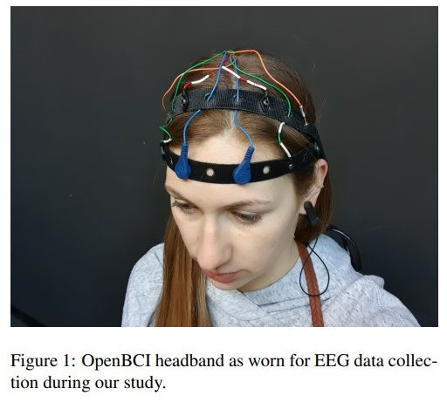
Elektroodide paigutus ja võrdluselektrood
Joonis illustreerib frontaalsete (Fp1, Fp2, F3, F4, F7, F8) ja temporaalsete elektroodide (T3, T4) paigutamist vastavalt 10-20 süsteemile ja OpenBCI peapaelu kasutades.
Üks kõrvade külge paigutatud elektroodidest toimib võrdlussignaalina ja teist kasutab seade müra summutamiseks (sarnane maanduselektroodile)
Notes:
Schlör, D., Zehe, A., Kobs, K., Veseli, B., Westermeier, F., Brübach, L., ... & Hotho, A. (2020, May). Improving Sentiment Analysis with Biofeedback Data. In Proceedings of LREC2020 Workshop" People in language, vision and the mind"(ONION2020) (pp. 28-33).

Slide 17
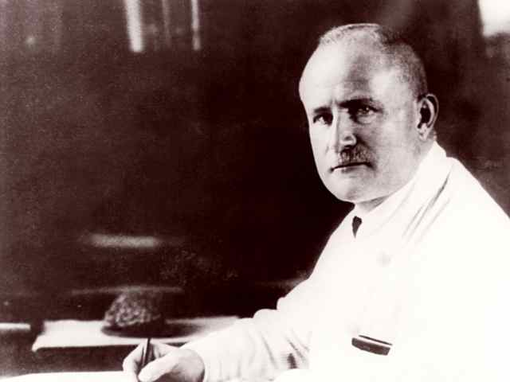
Esimesed mõõtmised inimestel
1929 – esimene peanahalt mõõdetud EEG inimesel
Elektroentsefalograafia termini sünd
Alfa ja Beeta rütmide kirjeldamine
1934 – Adrian and Matthews kordavad Bergeri tulemusi
Hans Berger (1873-1941)
(İnce et al., 2020; Teplan, 2002)
Notes:
Teplan, M. (2002). Fundamentals of EEG measurement. Measurement science review, 2(2), 1-11.
İnce, R., Adanır, S. S., & Sevmez, F. (2020). The inventor of electroencephalography (EEG): Hans Berger (1873–1941). Child’s Nervous System, s00381-020-04564-z. https://doi.org/10.1007/s00381-020-04564-z

Slide 18
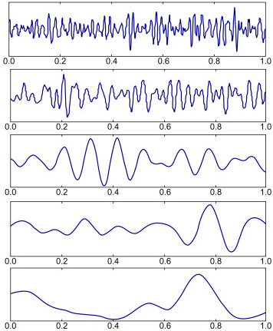
Levinud sagedusvahemikud
Nimetus | Sagedusvahemik | Seostatud seisundid
Gamma (γ) | > 30 Hz | Keskendumine
Beeta (β) | 12-35 Hz | Ärevus, aktiivne mõttetöö, tähelepanu suunatud välja
Alfa (α) | 8-12 Hz | Väga lõõgastunud, passiivne tähelepanu
Teeta (θ) | 4-8 Hz | Sügav lõõgastumine, sisemine tähelepanu fookus
Delta (δ) | 0.4-4 Hz | Sügav uni¹
(γ)
(β)
(α)
(θ)
(δ)
(vt ka Cohen, 2017)
¹Une faasidega seotud EEG aktiivsusest on juttu Gleitmani õpiku 6. peatükis
Notes:
Wakefulness and Sleep. From Introduction to EEG- and Speech-Based Emotion Recognition [Image] by P. A. Abhang, B. W. Gawali, & C. M. Suresh, 2016, Academic Press
(https://doi.org/10.1016/C2015-0-01959-1). Copyright [2016] by Elsevier Inc.
Sageduskomponentide seosest kognitiivsete protsesside ja neurofüsioloogiaga räägib Mike X Cohen enda artiklis (vt ptk EEG Oscillations Are an Excellent Link to Neurophysiology): Cohen, M. X. (2017). Where does EEG come from and what does it mean?. Trends in neurosciences, 40(4), 208-218.
Prenataalselt umbes: 17-23 rasedusnädalal

Slide 19
Levinud sagedusvahemikud
(Kouider, Andrillon, Barbosa, Goupil, & Bekinschtein, 2014)
Notes:
Kouider, S., Andrillon, T., Barbosa, L. S., Goupil, L., & Bekinschtein, T. A. (2014). Inducing Task-Relevant Responses to Speech in the Sleeping Brain. Current Biology, 24(18), 2208–2214.

Slide 20
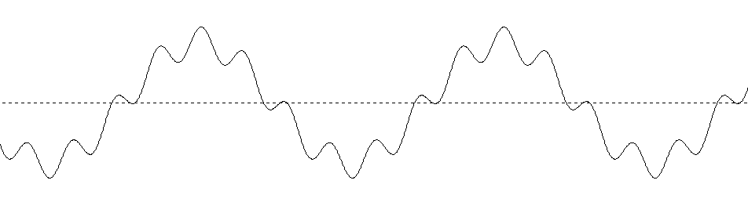
Sagedused igapäevases kontekstis
E T K N R L P E T K N R L P E T K
Notes:
https://e2e.ti.com/support/archive/launchyourdesign/m/boosterpackcontest/666273

Slide 21
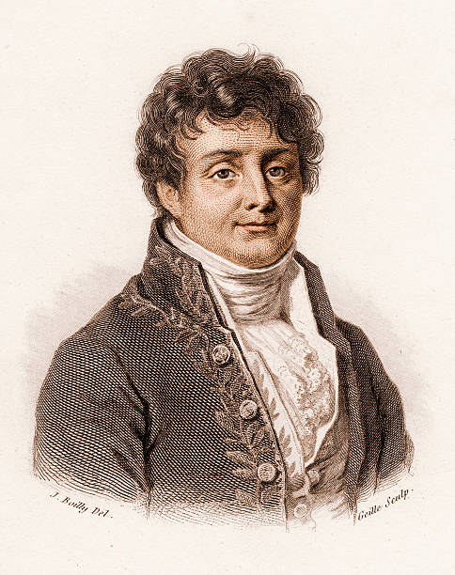
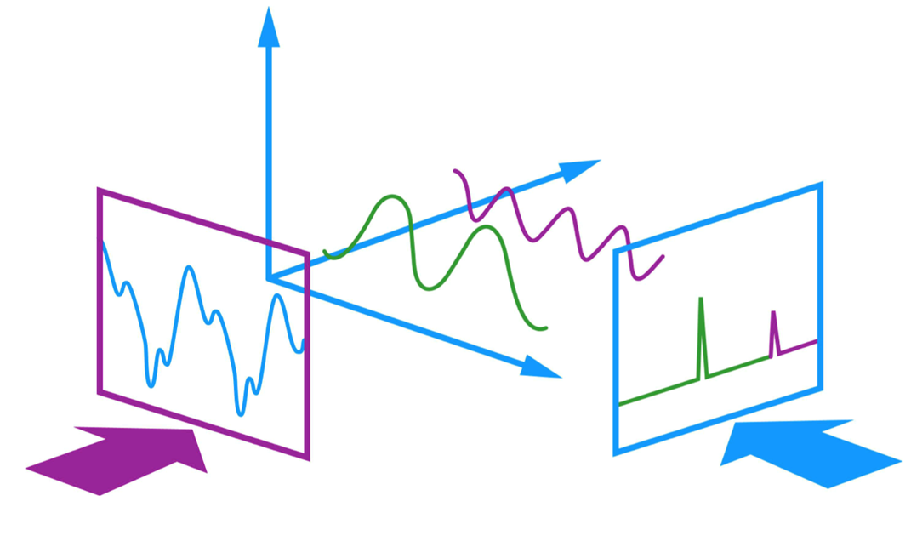
Fourier analüüs
Sageduskomponendid
Aegrida
Sagedusgraafik
Jean-Baptiste Joseph Fourier (1768 –1830)
Notes:
https://e2e.ti.com/support/archive/launchyourdesign/m/boosterpackcontest/666273

Slide 22
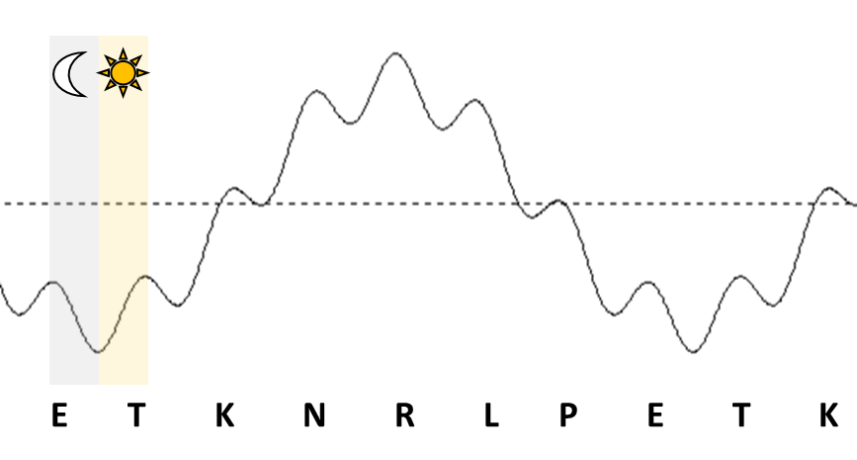
Sagedused igapäevases kontekstis
Nädalapäeva efekt
Ööpäeva efekt
Notes:
https://e2e.ti.com/support/archive/launchyourdesign/m/boosterpackcontest/666273

Slide 23


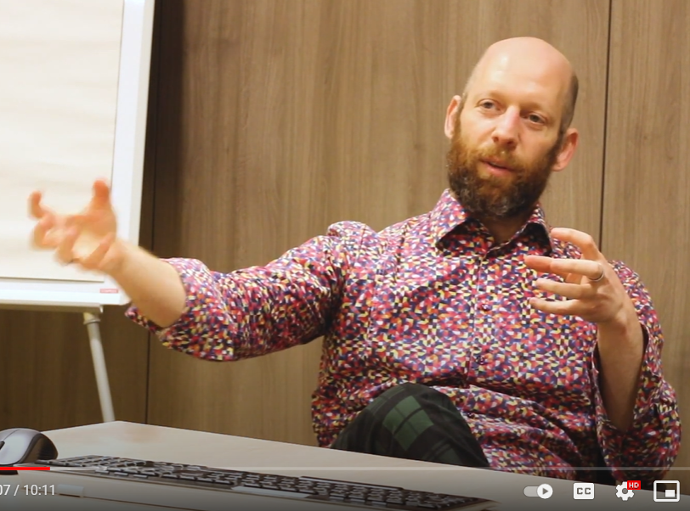
Fourier analüüs
Radboudi Ülikool (vt ka suvekoolidega seotud infot) ja Dondersi instituut

Slide 24
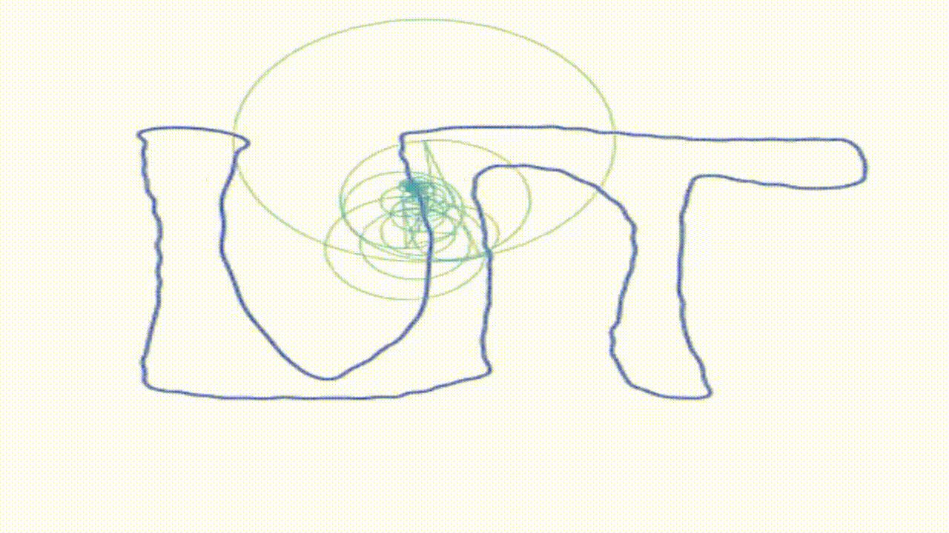
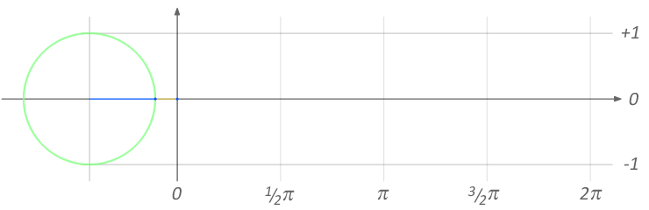
Milleks Fourier analüüs?
Signaali töötluse ja filtreerimise kiirusega seotud põhjused: mitmed signaalitöötlemisega seotud toiminguid on komputatsiooniliselt tõhusam läbi viia just sagedussignaaliga, mille saab hiljem pöördteisendusega aegreaks tagasi tõlkida
Sisulised põhjused: signaal seotud kindla sageduse või selle vahemikuga ja sõltuvaks muutujaks on Fourier analüüsi väljund (nt mõne kitsalt defineeritud sageduse amplituud amplituud)
An Interactive Introduction to Fourier Transforms
Jez Swanson

Slide 25
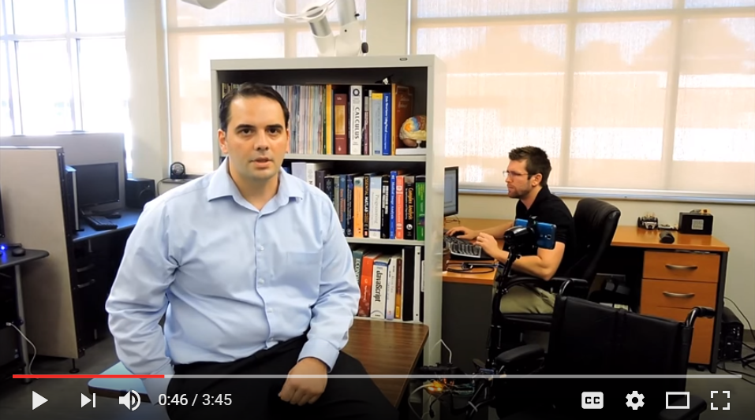
Vilkumispotentsiaalid ehk SSVEP (steady-state visually evoke potentials)
Nicholas Waytowichi (Old Dominioni ülikooli doktorant) poolt loodud ja vilkumispotentsiaalidel baseeruv aju-arvuti liides
Notes:
https://youtu.be/qhK572LJhSc?t=46

Slide 26
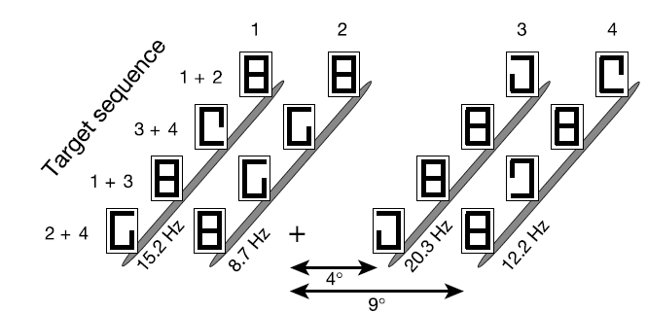
Kas sisemise ruumitähelepanu keset saab jagada valikuliselt mitmele ja ruumiliselt harali paikneval sihtstiimulile?
Vilkumispotentsiaalid (SSVEP, steady state visual evoked potential) on aju vastus ühtlaselt vilkuvale stiimulile.
Vilkumisega seotud amplituud ajus on tundlik tähelepanu suhtes ja seetõttu on seda rakendatud ka seesmise ruumitähelepanu jaotumise uurimiseks.
(Müller, Malinowski, Gruber, & Hillyard, 2003)
Notes:
Müller, M. M., Malinowski, P., Gruber, T., & Hillyard, S. A. (2003). Sustained division of the attentional spotlight. Nature, 424(6946), 309-312.

Slide 27
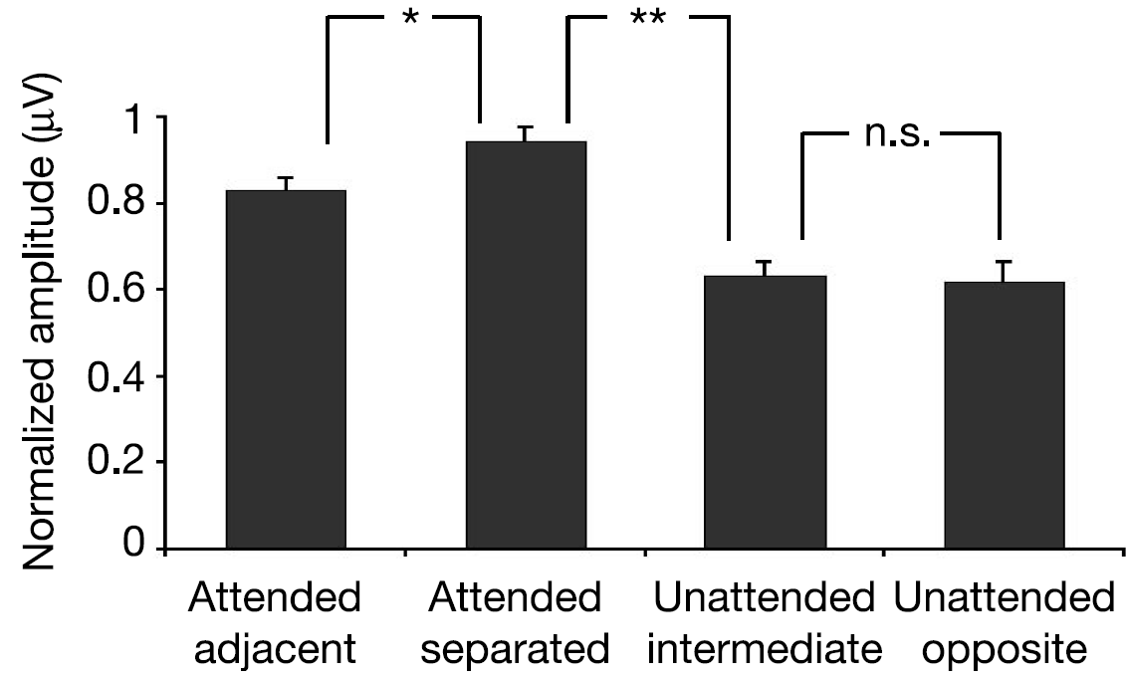
Sisemise ruumitähelepanu keset saab jagada valikuliselt mitmele ja ruumiliselt harali paikneval sihtstiimulile
(Müller, Malinowski, Gruber, & Hillyard, 2003)
(Müller, Malinowski, Gruber, & Hillyard, 2003)
Notes:
Müller, M. M., Malinowski, P., Gruber, T., & Hillyard, S. A. (2003). Sustained division of the attentional spotlight. Nature, 424(6946), 309-312.

Slide 28
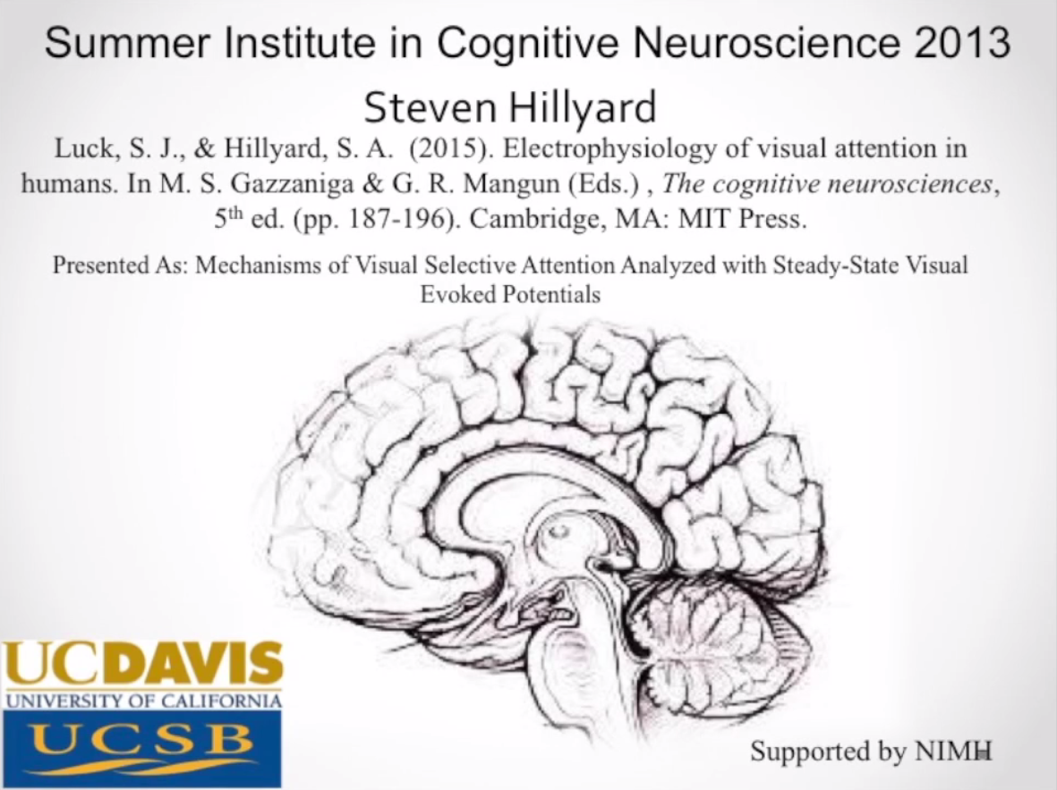
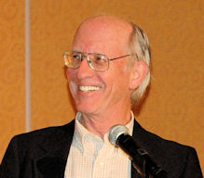
Professor Steven Hillyard (California Ülikool San Diegos)

Slide 29
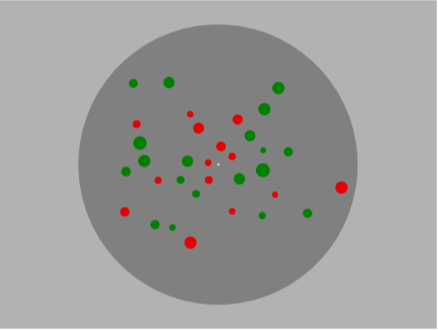
EEG sündmuspotentsiaalid (ERP)
Kui sekkuvat muutujat pole võimalik kontrollida, siis on mõistlik see vabaks lasta ehk muuta katsemanipulatsioonist sõltumatuks (st sekkuv muutuja ei tohiks olla süstemaatiliselt seotud katsetingimustega)
(Raidvee, Lember, & Allik, 2017)
Notes:
Raidvee, A., Lember, J., & Allik, J. (2017). Discrimination of numerical proportions: A comparison of binomial and Gaussian models. Attention, Perception, & Psychophysics, 79(1), 267-282.

Slide 30
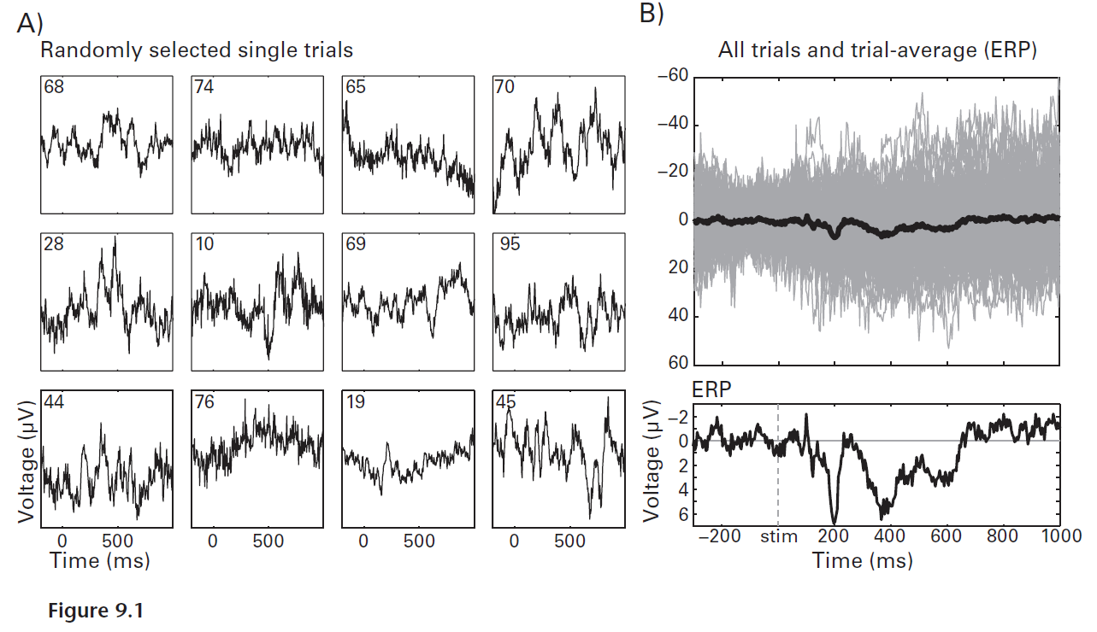
EEG sündmuspotentsiaalid (ERP)
Üle paljude esituste keskmistatud EEG signaal on kordades väiksema amplituudiga kui mürarikkal üksikseerial
(Cohen, 2014, lk 98)
Notes:
Figure 9.1
Panel A shows single-trial EEG traces from 12 randomly selected trials (number inside plot indicates
trial number). Data are from electrode FCz. Panel B shows 99 single trials in gray and their average — the
ERP — in black. Panel C shows the same ERP with focused y -axis scaling.
Cohen, M. X. (2014). Analyzing neural time series data: theory and practice. MIT press.

Slide 31
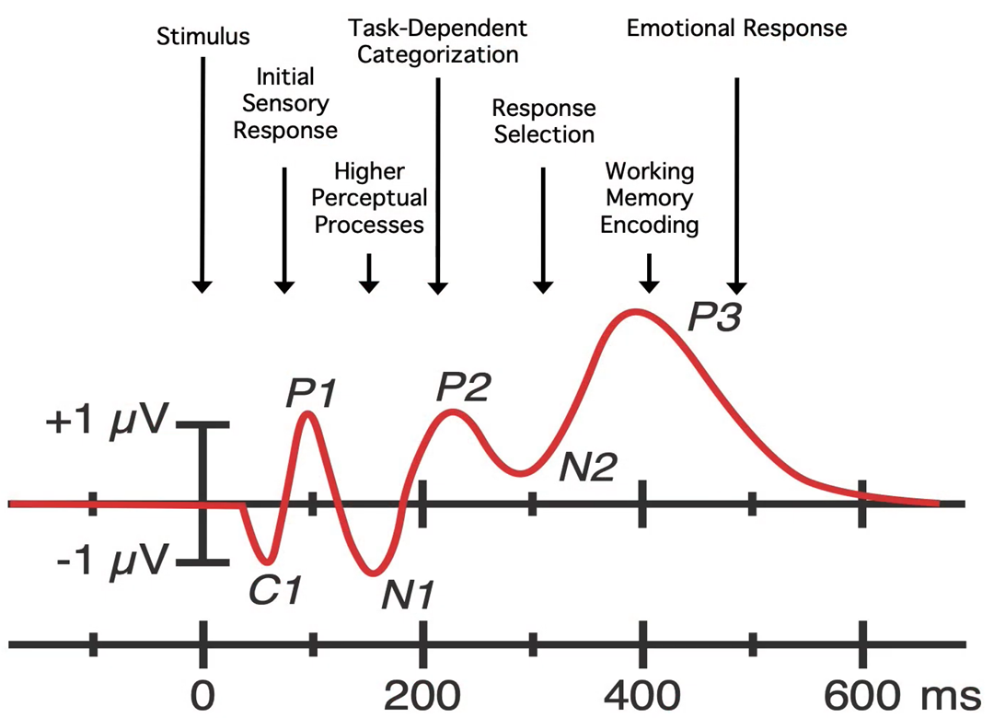
EEG sündmuspotentsiaalid (ERP)
EEG sündmuspotentsiaal (event related potential - ERP) – sündmuse poolt esile kutsutud aju elektriliste potentsiaalide muutus
© Copyright Virtual ERP Boot Camp 2021

Slide 32
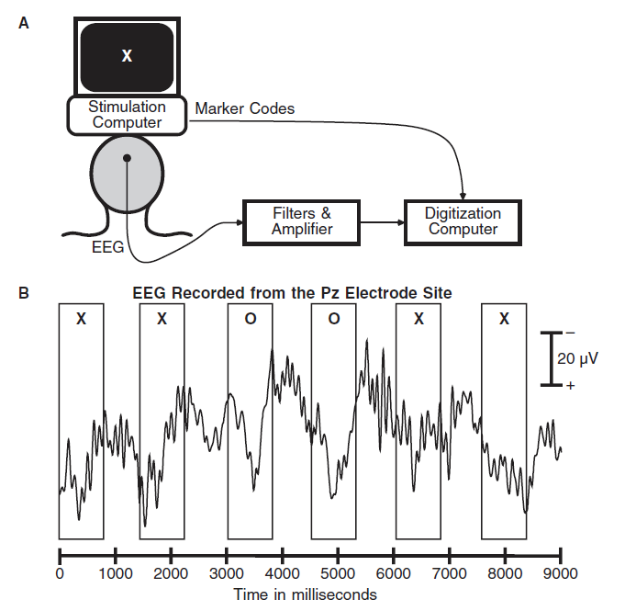
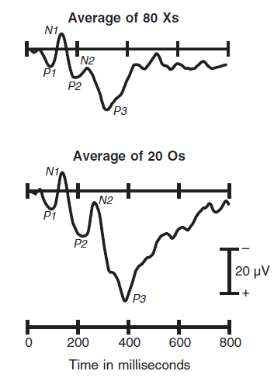
EEG sündmuspotentsiaalid (ERP)
(Luck, 2005, lk 8)
Notes:
Luck, S. J. (2005). An introduction to event related potentials and their neural origins. An introduction to the event related potential technique, 11.

Slide 33
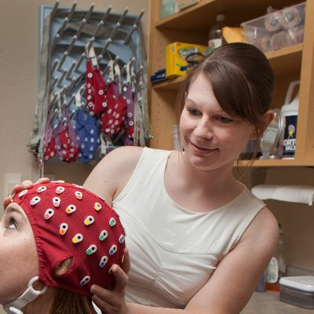
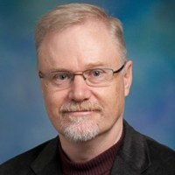
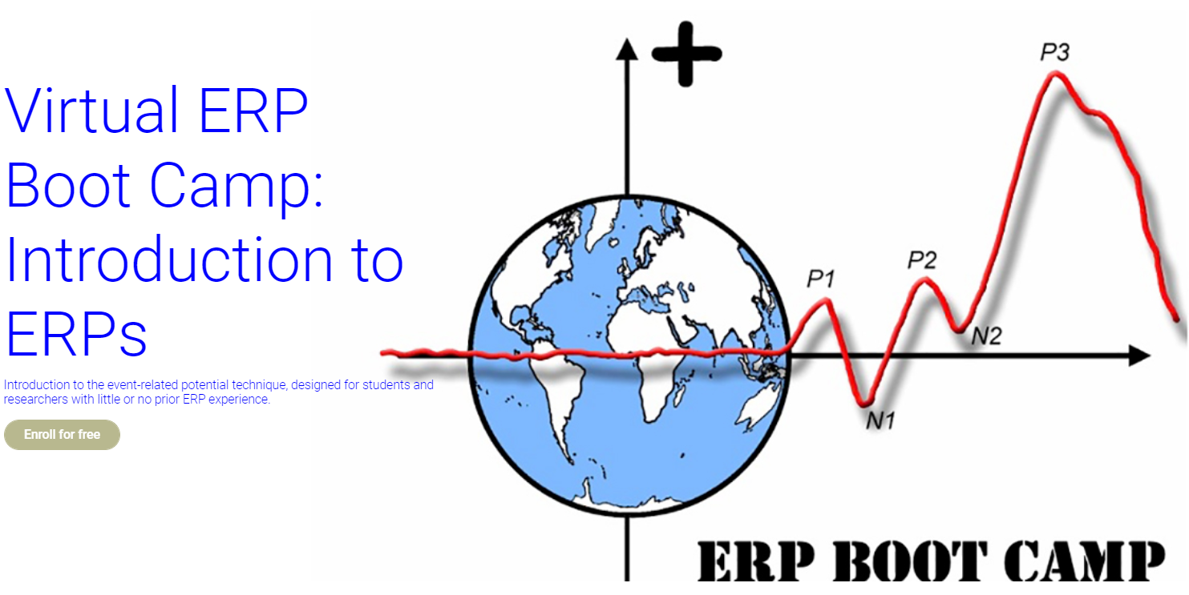
EEG sündmuspotentsiaalid
Professor Steven Luck
(Kalifornia Ülikool, Davis)
Kaasprofessor Emily Kappenman
(San Diego Osariiklik Ülikool)
Notes:
Figure 9.1
Panel A shows single-trial EEG traces from 12 randomly selected trials (number inside plot indicates
trial number). Data are from electrode FCz. Panel B shows 99 single trials in gray and their average — the
ERP — in black. Panel C shows the same ERP with focused y -axis scaling.
SL: „I was fortunate to be trained in Steve Hillyard’s lab at University of California, San Diego, which has a tradition of human electrophysiological research that goes back to some of the first human ERP recordings.

Slide 34
Kasutatud kirjandus (esinemise järjekorras)
Kouider, S., Andrillon, T., Barbosa, L. S., Goupil, L., & Bekinschtein, T. A. (2014). Inducing Task-Relevant Responses to Speech in the Sleeping Brain. Current Biology, 24(18), 2208–2214.
Hitziger, S. (2015). Modeling the variability of electrical activity in the brain (Doctoral dissertation, Université Nice Sophia Antipolis).
Van Drongelen, W. (2018). Signal processing for neuroscientists: an introduction to the analysis of physiological signals. Academic press.
Gleitman, H., Reisberg, D., & Gross, J. (2014). Psühholoogia. Hermes.
Schlör, D., Zehe, A., Kobs, K., Veseli, B., Westermeier, F., Brübach, L., ... & Hotho, A. (2020, May). Improving Sentiment Analysis with Biofeedback Data. In Proceedings of LREC2020 Workshop" People in language, vision and the mind"(ONION2020) (pp. 28-33).
Teplan, M. (2002). Fundamentals of EEG measurement. Measurement science review, 2(2), 1-11.
İnce, R., Adanır, S. S., & Sevmez, F. (2020). The inventor of electroencephalography (EEG): Hans Berger (1873–1941). Child’s Nervous System, s00381-020-04564-z. https://doi.org/10.1007/s00381-020-04564-z
Wakefulness and Sleep. From Introduction to EEG- and Speech-Based Emotion Recognition [Image] by P. A. Abhang, B. W. Gawali, & C. M. Suresh, 2016, Academic Press (https://doi.org/10.1016/C2015-0-01959-1). Copyright [2016] by Elsevier Inc.
Müller, M. M., Malinowski, P., Gruber, T., & Hillyard, S. A. (2003). Sustained division of the attentional spotlight. Nature, 424(6946), 309-312.
Raidvee, A., Lember, J., & Allik, J. (2017). Discrimination of numerical proportions: A comparison of binomial and Gaussian models. Attention, Perception, & Psychophysics, 79(1), 267-282.
Cohen, M. X. (2014). Analyzing neural time series data: theory and practice. MIT press.
Luck, S. J. (2005). An introduction to event related potentials and their neural origins. An introduction to the event related potential technique, 11.

Slide 35
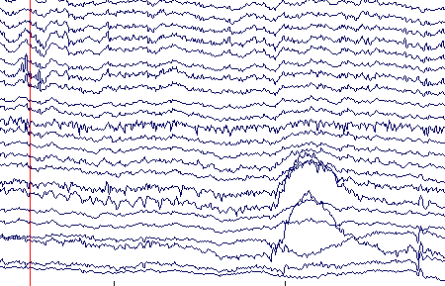
Aitäh!
Küsimused?

